Slide 1

Trường Đại Học Sư Phạm Kỹ Thuật TPHCM
Khoa Công Nghệ Thông Tin
Tiểu luận chuyên ngành
Đề tài: Tìm hiểu kiến trúc Delta và ứng dụng
GVHD: Th.s Quách Đình Hoàng
GVPB: TS. Nguyễn Thiên Bảo
SVTH:
Trần Công Tuấn Mạnh: 19133035
Trần Phát Đạt: 19133018

Slide 2
Nội dung
Vấn đề - Những kiến trúc đã có
Giải pháp - Kiến trúc Delta
Kiến thức nền tảng
Ứng dụng

Slide 3
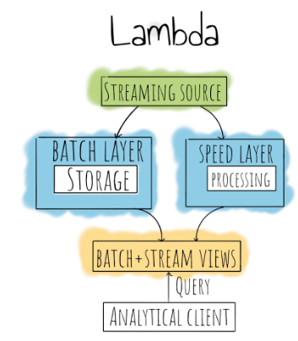
1 - Vấn đề - Kiến trúc Lambda

Slide 4
1 - Vấn đề - Kiến trúc Lambda
Dưới đây là một số ưu điểm của kiến ​​trúc Lambda:
Khả năng mở rộng: Kiến trúc Lambda được thiết kế để xử lý khối lượng dữ liệu lớn và mở rộng quy mô theo chiều ngang để đáp ứng nhu cầu của doanh nghiệp.
Khả năng chịu lỗi: Kiến trúc Lambda được thiết kế để có khả năng chịu lỗi, với nhiều lớp và hệ thống hoạt động cùng nhau để đảm bảo dữ liệu được xử lý và lưu trữ một cách đáng tin cậy.
Tính linh hoạt: Kiến trúc Lambda linh hoạt và có thể xử lý nhiều loại khối lượng công việc xử lý dữ liệu, từ xử lý hàng loạt lịch sử đến kiến ​​trúc phát trực tuyến.

Slide 5
1 - Vấn đề - Kiến trúc Lambda
Dưới đây là một số nhược điểm của việc sử dụng hệ thống kiến ​​trúc Lambda:
Độ phức tạp: Kiến trúc Lambda là một hệ thống phức tạp sử dụng nhiều lớp và hệ thống để xử lý và lưu trữ dữ liệu. Mặc dù các lớp của nó được thiết kế cho các đường ống khác nhau, logic có các phần trùng lặp gây ra chi phí viết mã không cần thiết cho các lập trình viên.
Lỗi và sự khác biệt về dữ liệu: Với việc triển khai gấp đôi các quy trình công việc khác nhau (mặc dù tuân theo cùng một logic, vấn đề triển khai), có thể gặp phải sự cố về các kết quả khác nhau từ các công cụ xử lý hàng loạt và luồng. Khó tìm, khó gỡ lỗi.
Khóa kiến ​​trúc: Có thể rất khó để sắp xếp lại hoặc di chuyển dữ liệu hiện có được lưu trữ trong kiến ​​trúc Lambda.

Slide 6
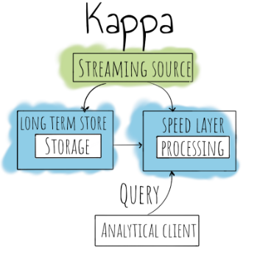
1 - Vấn đề - Kiến trúc Kappa

Slide 7
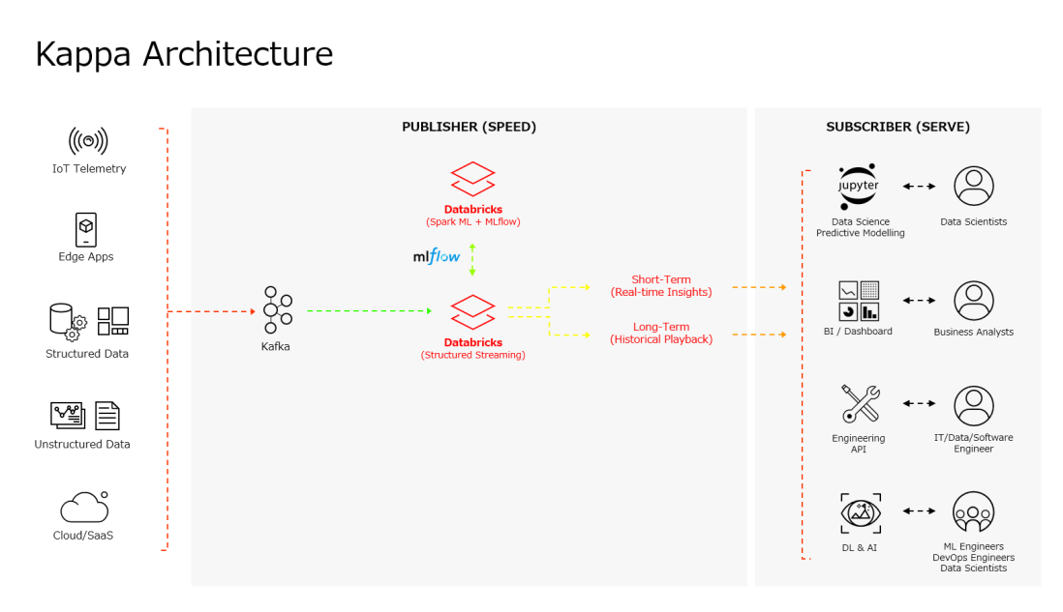
1 - Vấn đề - Kiến trúc Kappa

Slide 8
1 - Vấn đề - Kiến trúc Kappa
Trong kiến ​​trúc Kappa, không cần lớp lô riêng biệt vì tất cả dữ liệu được xử lý bằng hệ thống phát trực tuyến chỉ trong lớp speed. Ngoài những thứ khác, hệ thống như vậy phải có thông lượng xử lý cao và khả năng mở rộng mạnh mẽ để duy trì luồng dữ liệu liên tục không thay đổi.
Thay vì xử lý dữ liệu hai lần như trong kiến ​​trúc Lambda, Kappa chỉ xử lý dữ liệu luồng một lần và hiển thị dưới dạng chế độ xem thời gian thực bằng cách sử dụng các công nghệ như Spark.
Tất cả dữ liệu, bất kể nguồn và loại dữ liệu, đều được lưu giữ trong một luồng và người đăng ký (tức là người dùng cuối) sẽ phát lại các luồng được tính toán trước trong khoảng thời gian mong muốn dựa trên trường hợp sử dụng.
Do thiếu kho dữ liệu hợp nhất tất cả dữ liệu tại một nơi, hệ thống phát trực tuyến có thể cần duy trì hàng đợi hoạt động trong nhiều năm (tức là thời gian nó tồn tại) để hỗ trợ các trường hợp sử dụng cần phát lại lượng lớn dữ liệu lịch sử (tương đương với lớp lô trong Lambda).

Slide 9
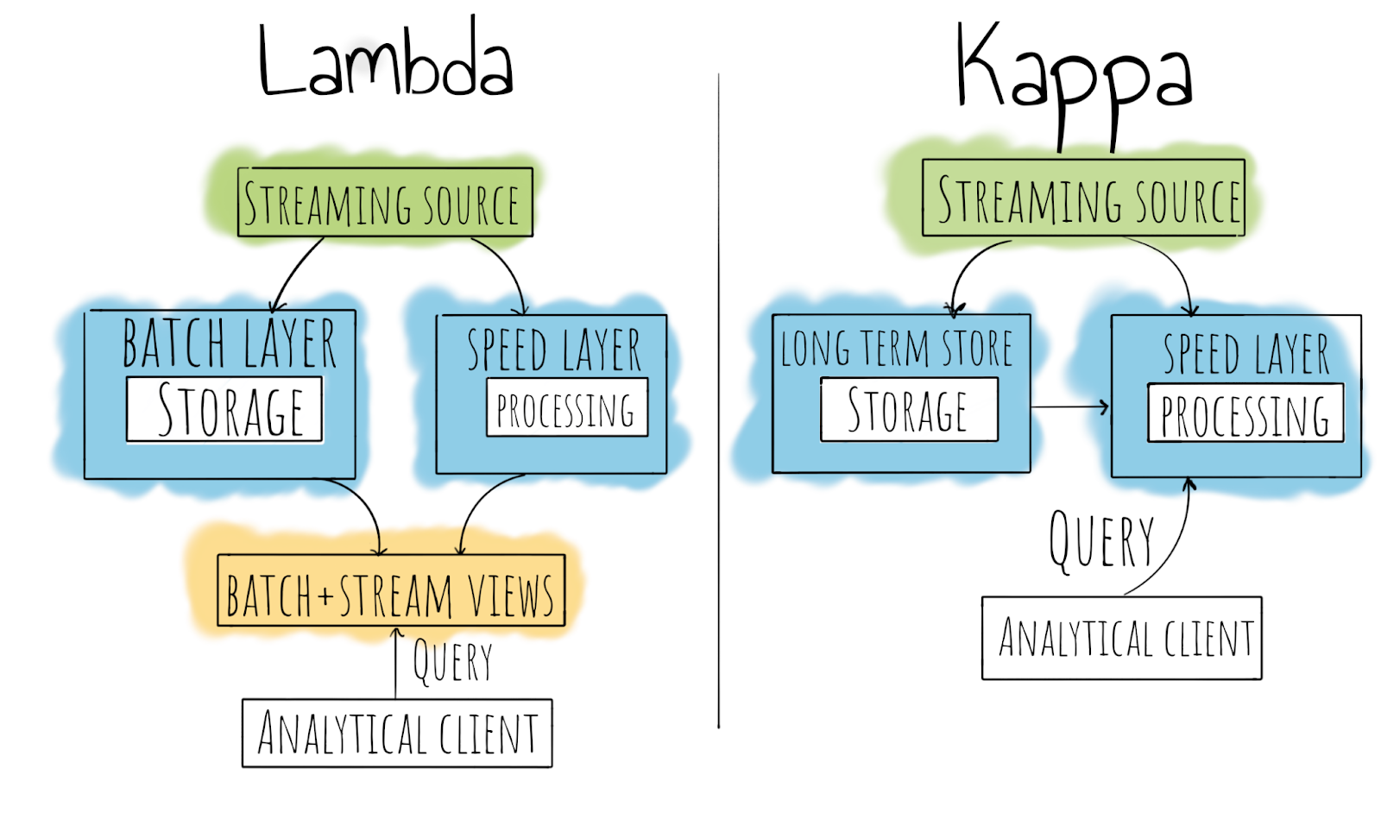
1 - Giải pháp - Kiến trúc Delta
Cho đến gần đây, Lambda và Kappa là hai kiến ​​trúc chính duy nhất để xử lý lượng dữ liệu khổng lồ. Cả hai đều có điểm mạnh và điểm yếu, nhưng chúng ta có thể thấy rằng trong nhiều trường hợp, Lambda là lựa chọn thiết thực hơn do có hồ dữ liệu để xử lý hàng loạt dữ liệu ở trạng thái nghỉ.

Slide 10
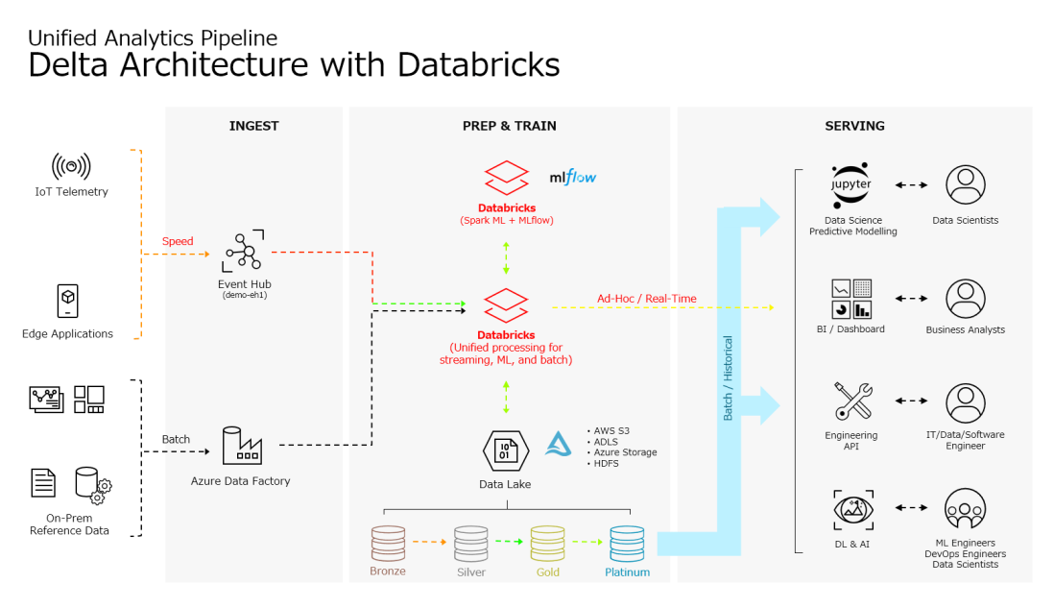
2 - Giải pháp - Kiến trúc Delta

Slide 11
2 - Giải pháp - Kiến trúc Delta
Trong kiến trúc Delta, batch transform có thể thực hiện DML chẳng hạn như thao tác CRUD trên cấu trúc dữ liệu hiện có trong hồ dữ liệu bằng cách sử dụng công nghệ được gọi là Delta Lake. Trên thực tế, Delta Lake mang đến các khả năng giống như Datawarehouse (giao dịch ACID, DML, công nghệ lập chỉ mục chuyên dụng cho bộ dữ liệu phân tán, v.v.) cho Data Lake cũ, giúp nó hoạt động hiệu quả hơn và đáng tin cậy hơn trong các quy trình xử lý Dữ liệu lớn.
Do đó, nó hợp nhất hai lớp một cách hiệu quả để xử lý liền mạch (nghĩa là cùng một công cụ, cùng một API và cùng một mã cho batch và streaming) với chi phí thấp hơn (tức là tối ưu hóa hiệu suất). Lợi ích là rất lớn vì khả năng này có nghĩa là các tổ chức không còn phải xử lý dữ liệu khác nhau dựa trên tốc độ nhập và phương pháp xử lý.
Có thể nhận thấy mẫu này tương tự như Lambda, vẫn giữ được lợi ích của dữ liệu xử lý batch ở trạng thái nghỉ nhưng không cần duy trì một bộ mã riêng cho lớp speed:

Slide 12
Compare
 | Lambda | Kappa | Delta
Advantage | append | 1 layer | kappa + saving source
Disadvantage | Complex | No Saving Source | Settings

Slide 13
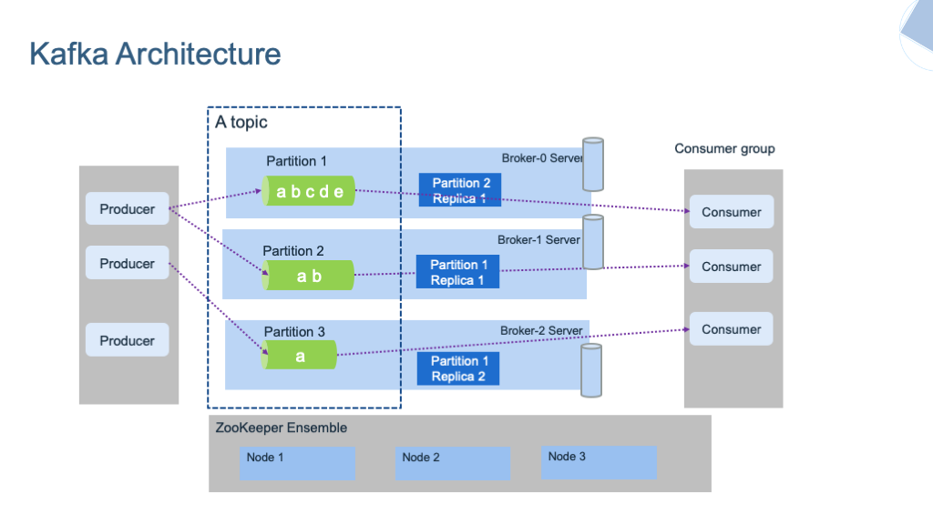
3 - Kiến thức nền tảng - Kafka

Slide 14

3 - Kiến thức nền tảng - Delta Lake

Slide 15
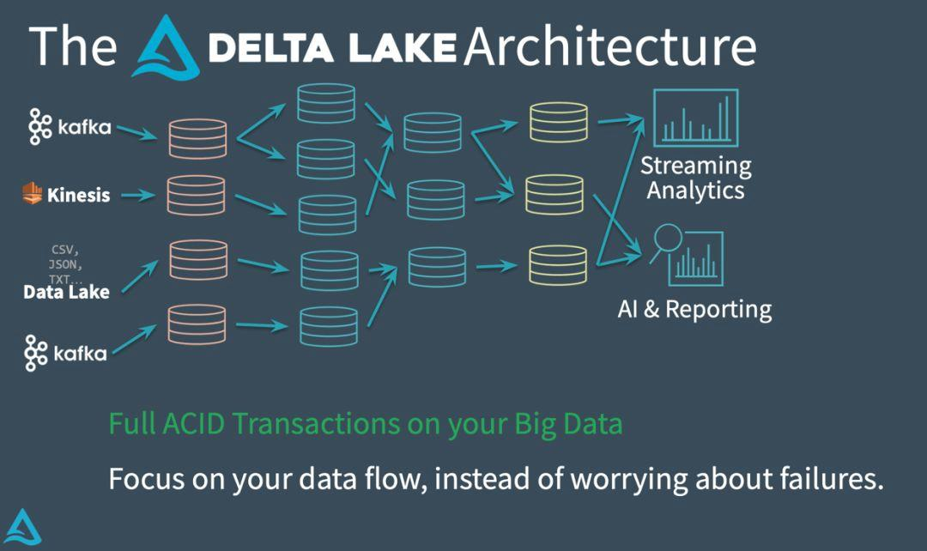
3 - Kiến thức nền tảng - Delta Lake

Slide 16
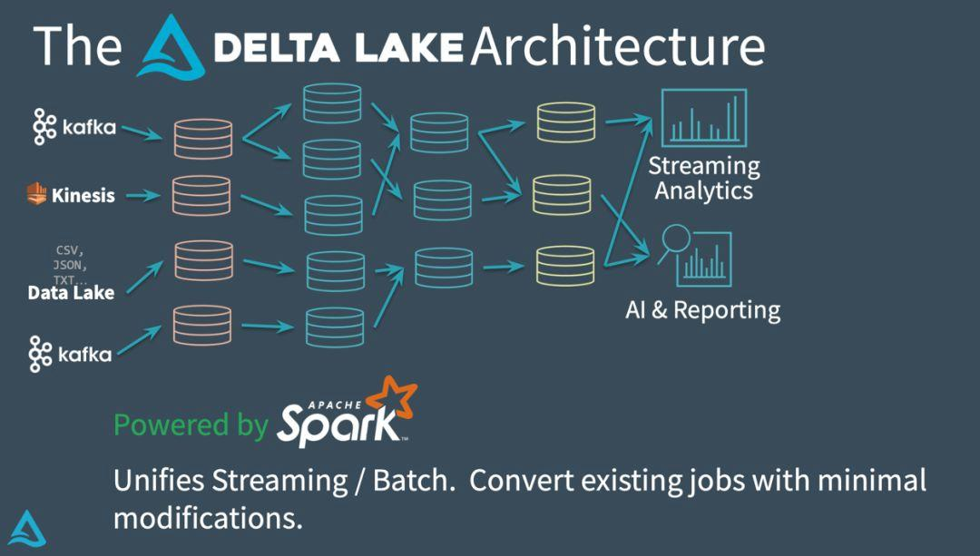
3 - Kiến thức nền tảng - Delta Lake

Slide 17
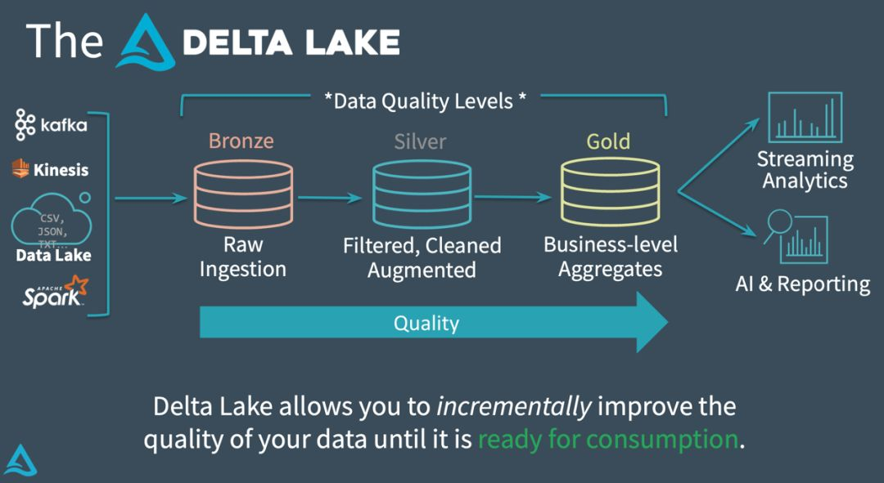
3 - Kiến thức nền tảng - Delta Lake

Slide 18
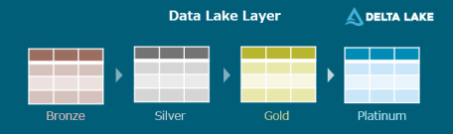
3 - Kiến thức nền tảng - Delta Lake

Slide 19
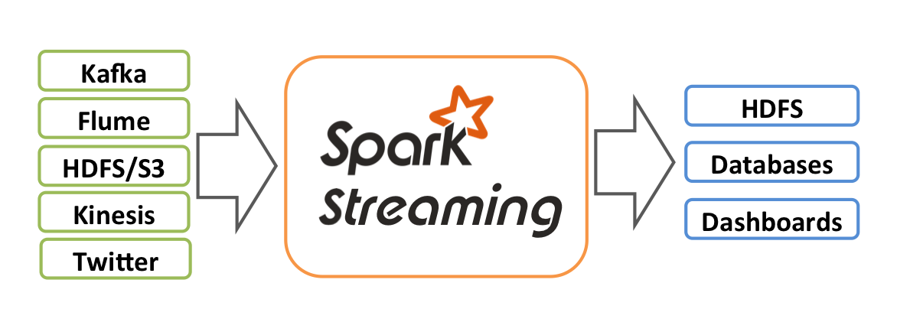
3 - Kiến thức nền tảng - Spark Structured Streaming

Slide 20
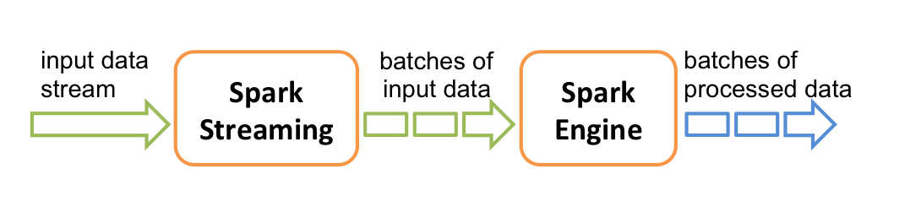
3 - Kiến thức nền tảng - Delta Lake

Slide 21









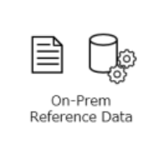
4 - Ứng dụng - Kiến trúc
Notes:
kiến trúc công nghệ

Slide 22
4 - Ứng dụng - Dữ liệu
This is a restaurant review dataset of each customer's ratings for the restaurants, include information about review, business, checkin, review, tip and user:
Link Data: Yelp Dataset: Restaurant Ratings
6,990,280 reviews
1987929 user
150,346 businesses
data:
|-- yelp_academic_dataset_business.json
|-- yelp_academic_dataset_checkin.json
|-- yelp_academic_dataset_review.json
|-- yelp_academic_dataset_tip.json
|-- yelp_academic_dataset_user.json
‹#›
Notes:
kiến trúc công nghệ

Slide 23
4 - Ứng dụng - Dữ liệu
This is ratings data of yelp_academic_dataset_review.json file:
root
|-- business_id: string
|-- cool: long
|-- date: string
|-- funny: long
|-- review_id: string
|-- stars: double
|-- text: string
|-- useful: long
|-- user_id: string
+--------------------+--------------------+--------------------+-----+------+-----+----+--------------------+----------+
| review_id| user_id| business_id|stars|useful|funny|cool| text| date|
+--------------------+--------------------+--------------------+-----+------+-----+----+--------------------+----------+
|WsEr-kocvUQIp111w...|prWt3CRF5IaV_vgI_...|SjnbzWbNLAxLOFVIy...| 1.0| 1| 0| 0|I dropped my car ...|2018-02-23|
|aAcQibR3zWOvk4atb...|7P9w2PrP4ZcJyDFwc...|Zi-F-YvyVOK0k5QD7...| 5.0| 0| 0| 0|Definitely recomm...|2016-09-18|
|-up4mW6WdqzGrRh7t...|xbybLiQockAzC4xAl...|EpREWeEpmR8f1qLHz...| 5.0| 0| 0| 0|After living in t...|2011-11-30|
|PDHRlnEdkEcwATry4...|UsBxLh14sUpO8Sdeq...|Wy8Hswf2cLQGRZN6a...| 1.0| 1| 0| 0|If I could give i...|2011-08-24|
|EHEnA6AIWMSkz44UF...|H-kSAP2ZjKWGZR9Ic...|9dm_v79s9-pefMahq...| 4.0| 3| 0| 1|Service was a bit...|2018-07-07|
|cgppGTg8LpqZObn_k...|TSxzAqKzU2OvjWSLo...|skN2XhKXlcjf53uIw...| 5.0| 0| 0| 0|Due to it's locat...|2016-03-07|
|uIYhNWj3-OsSLH6ef...|5NXzzCTDza-fBO0jE...|YGdUUAqeRT5Z7fYkp...| 5.0| 1| 1| 0|This review is fo...|2014-11-12|
|OJ4DSE87REOqg_I8u...|GmSbKlsp0ITmTWO8M...|AWnzFqIrlkLAKTc46...| 5.0| 0| 0| 0|This place came h...|2018-03-23|
|gbK7d1rp0tLKPS8oM...|oMNtNOXYFN0qdSCSf...|7sKfrJmjG6unAQeWd...| 5.0| 0| 0| 0|I really like Fra...|2016-07-14|
|vyKiIvMR6aQ5QddXc...|_Bc_E_368qHBi70LA...|aw5GN4yk6r0r9e_5T...| 2.0| 3| 0| 0|This use to be a ...|2010-11-22|
+--------------------+--------------------+--------------------+-----+------+-----+----+--------------------+----------+
‹#›
‹#›
Notes:
kiến trúc công nghệ

Slide 24
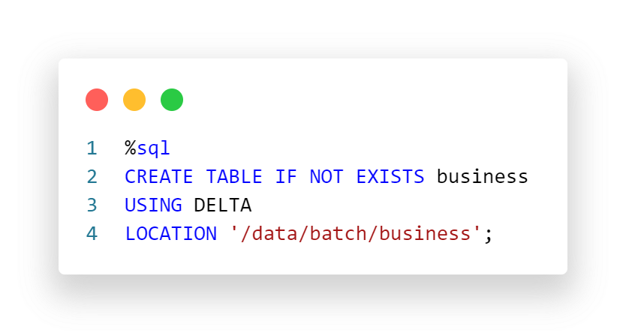
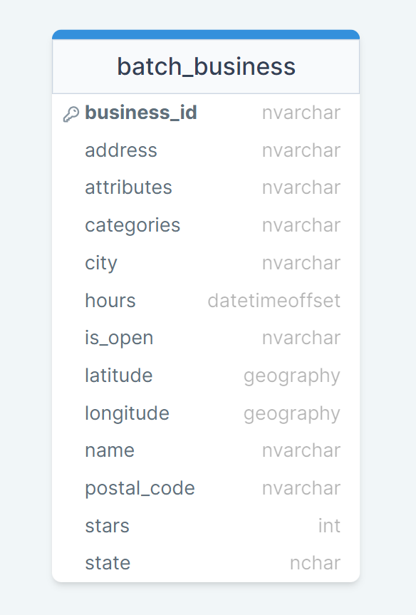
4 - Ứng dụng - Batch Job - Business Table

Slide 25
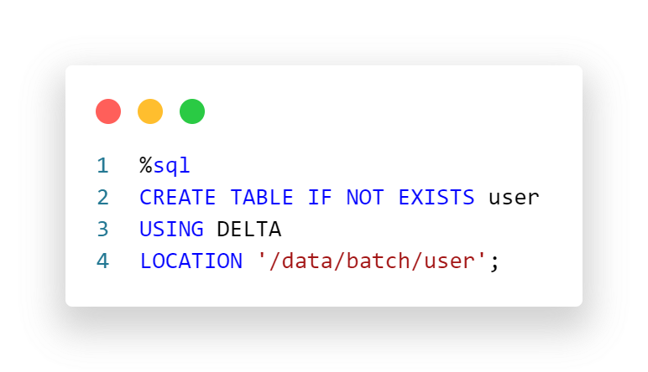
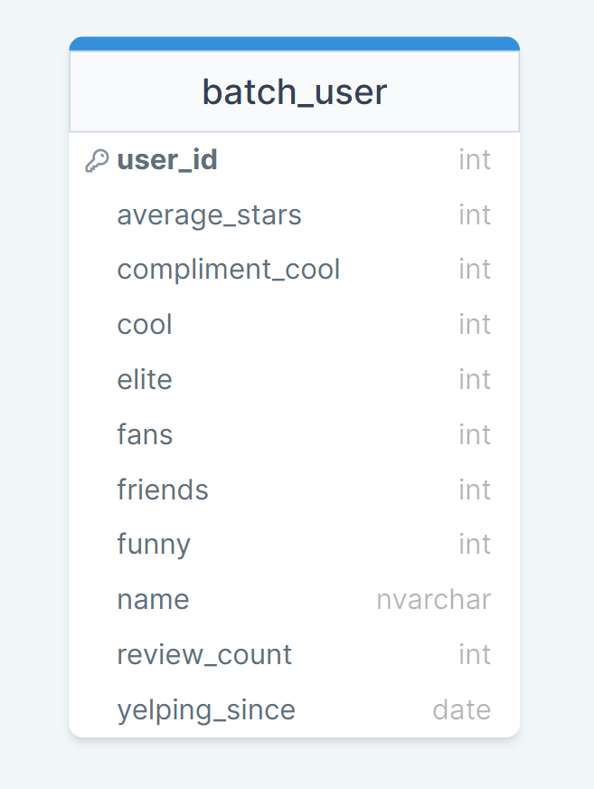
4 - Ứng dụng - Batch Job - User Table

Slide 26
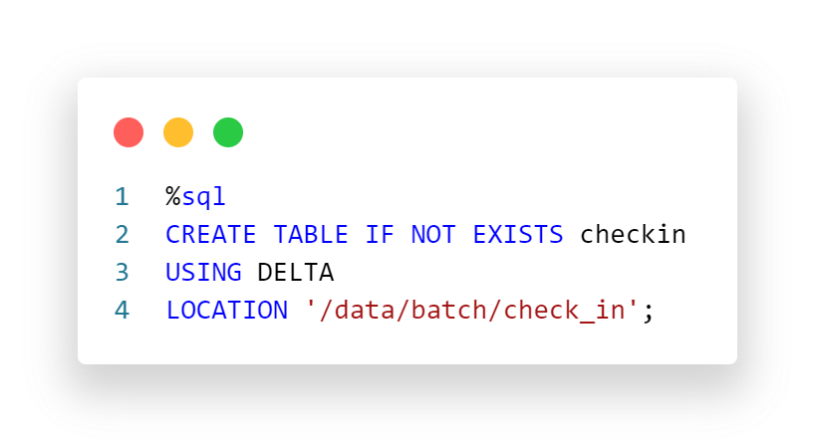
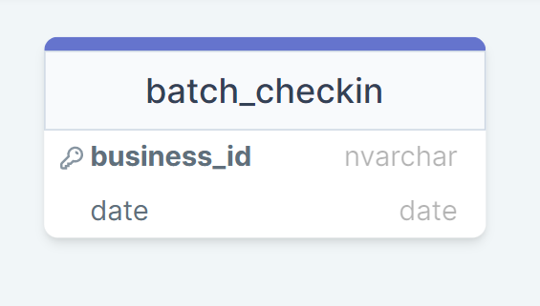
4 - Ứng dụng - Batch Job - Checkin Table

Slide 27
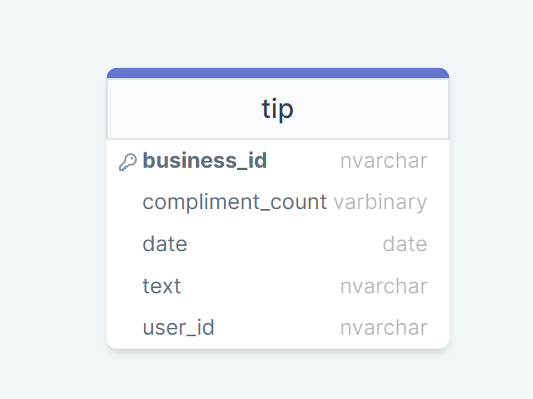
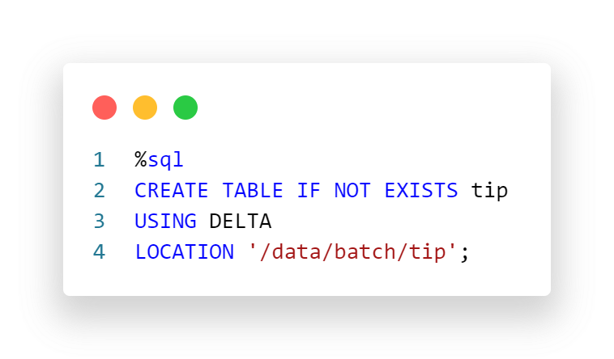
4 - Ứng dụng - Batch Job - Tip Table

Slide 28
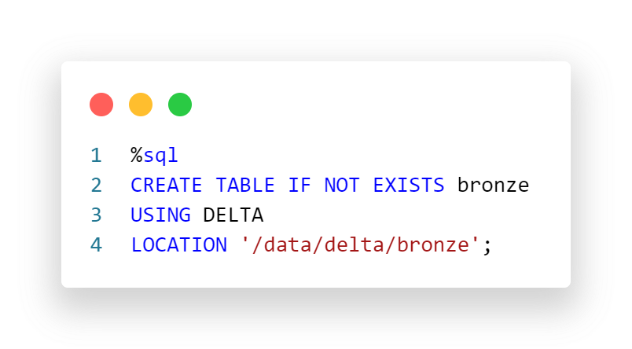
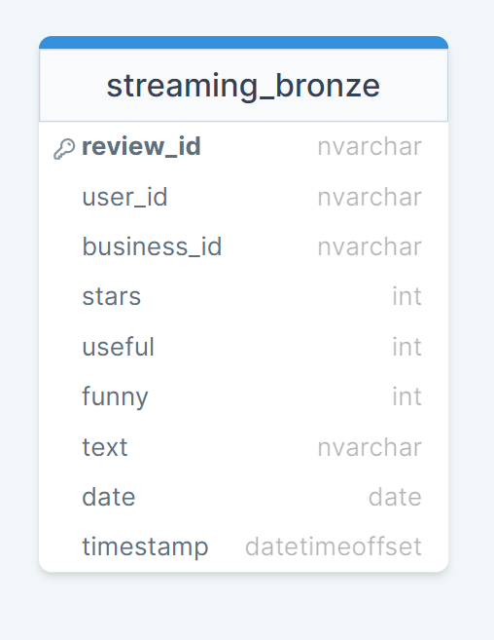
4 - Ứng dụng - Streaming Job - Bronze Table

Slide 29
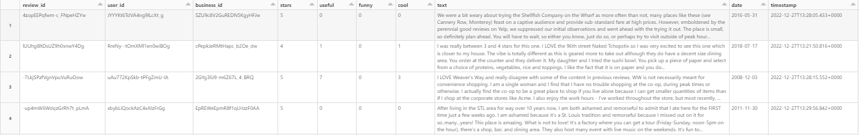
4 - Ứng dụng - Streaming Job - Bronze Table

Slide 30

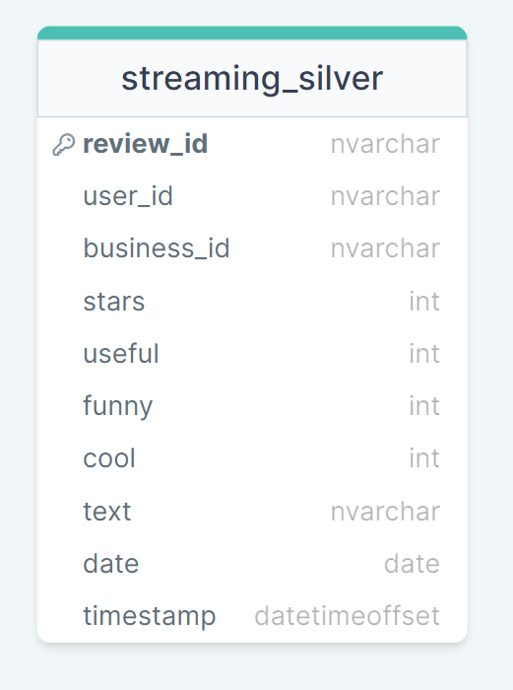
4 - Ứng dụng - Streaming Job - Silver Table

Slide 31
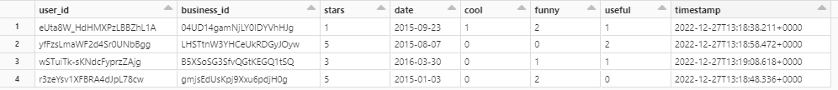
4 - Ứng dụng - Streaming Job - Silver Table

Slide 32
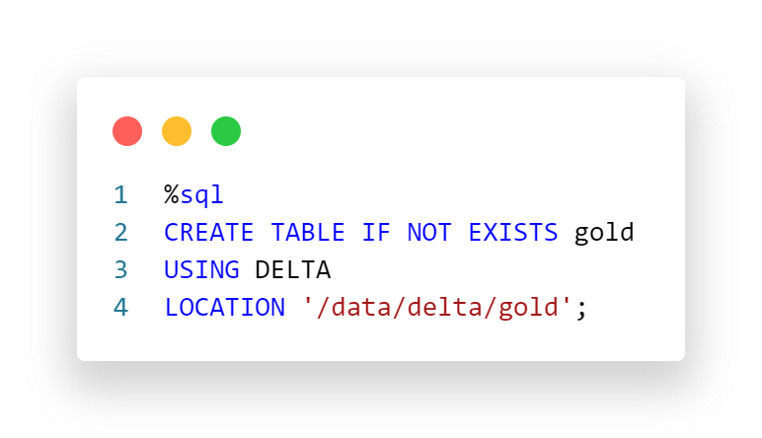
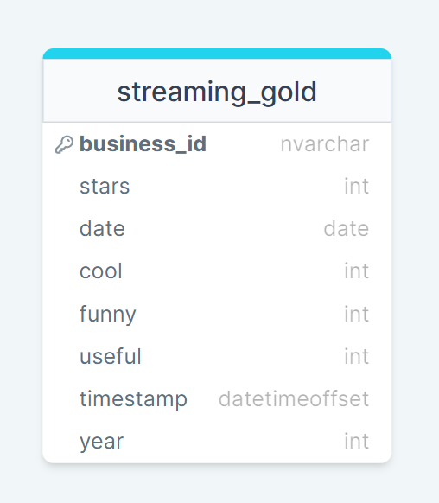
4 - Ứng dụng - Streaming Job - Gold Table

Slide 33
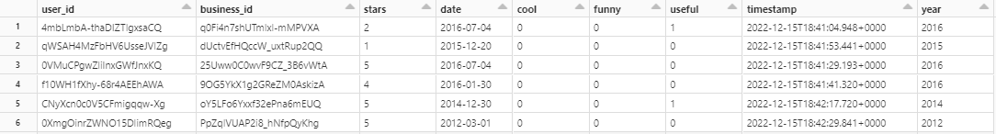
4 - Ứng dụng - Streaming Job - Gold Table

Slide 34
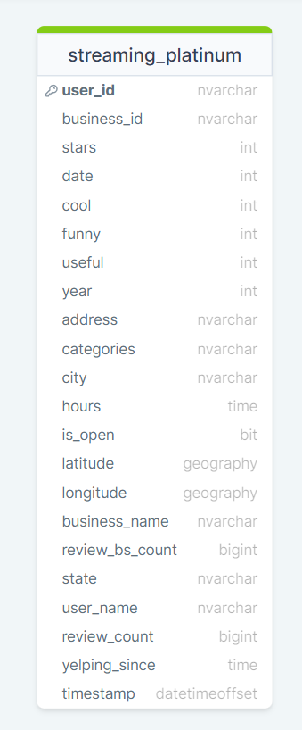

4 - Ứng dụng - Streaming Job - Platinum Table

Slide 35
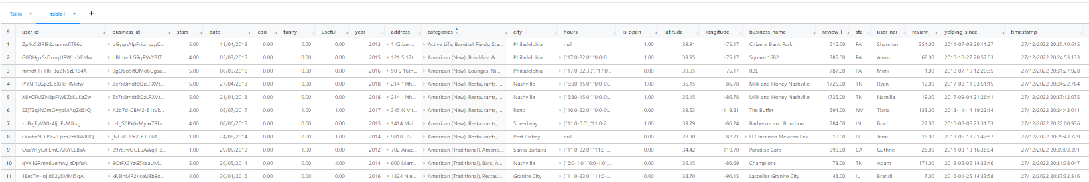
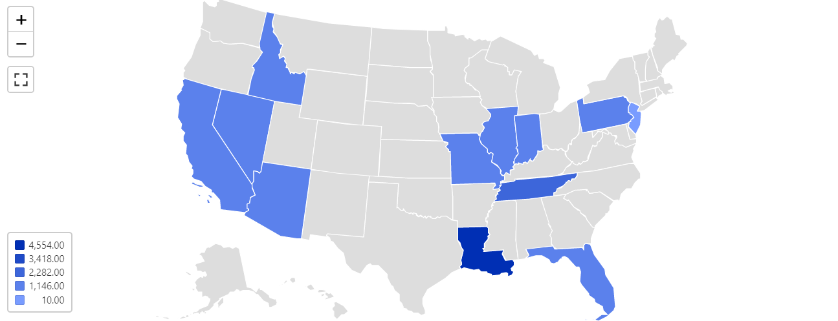
4 - Ứng dụng - Streaming Job - Platinum Table

Slide 36
Yelp Restaurant Recommendation
System
Preprocessing
Convert user_id vs business_id to int (auto increment)
select columns: userid, businessid, stars
Split data
Other by date
Into training, validate, test : 7-2-1/ 10

Slide 37
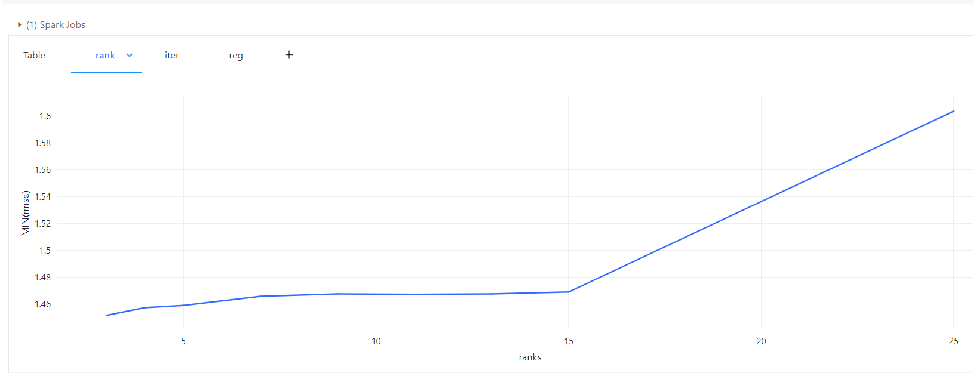
Yelp Restaurant Recommendation
System
Algorithms: ALS (alternating least square)
Tuning: rank: => the best is [3,5]=> choose 4

Slide 38
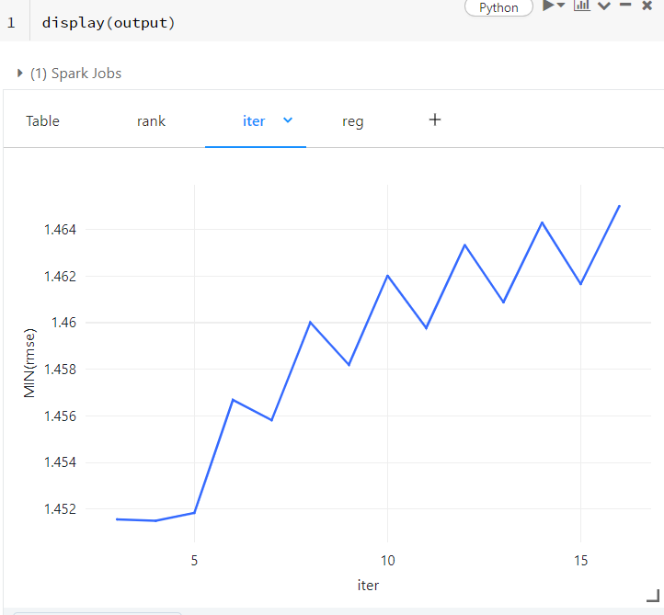
Yelp Restaurant Recommendation System
Algorithms: ALS (alternating least square)
Tuning: maxIter: => the best is around (3,5)=> Choose 4

Slide 39
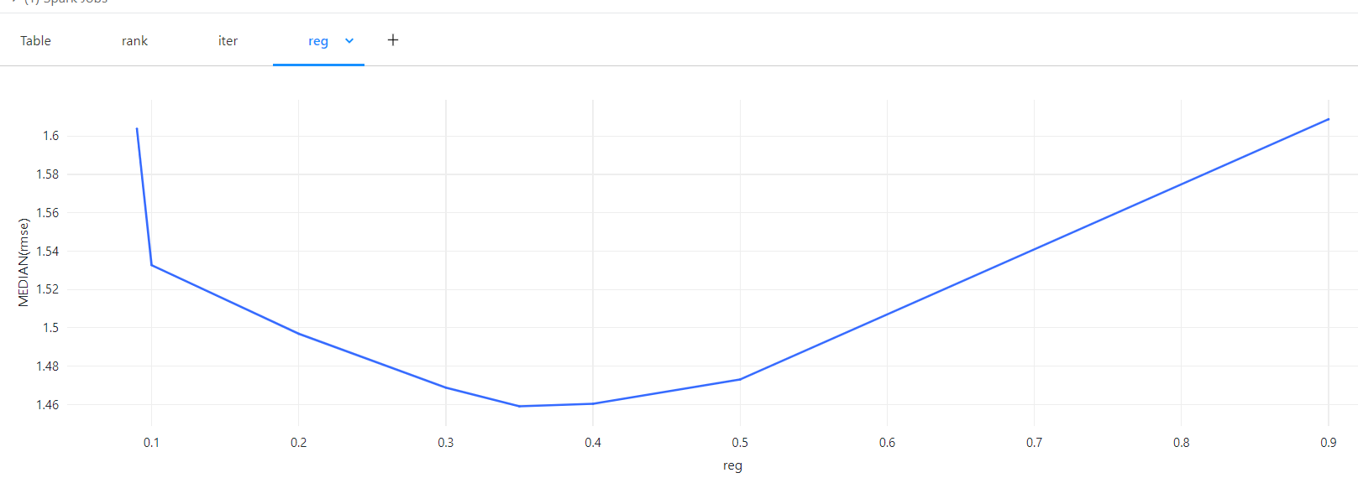
Yelp Restaurant Recommendation System
Algorithms: ALS (alternating least square)
Tuning: regularization => The best is 0.35

Slide 40
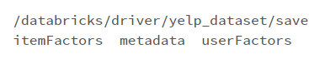
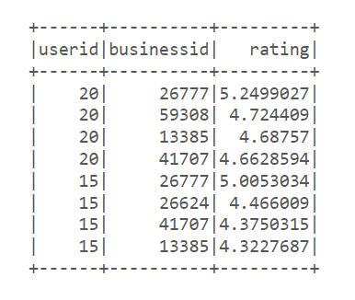
Yelp Restaurant Recommendation
System
So We have the the best param: rank: 4, MaxIter: 4, regularization: 0.35
RMSE: 1.3710067457429629
Then we save model:
And use for the specific user: this recommend for user:

Slide 41
Conclusion
Have done:
Delta Architecture Knowledge
Demo of Delta Architecture
Basic Application
Remark:
Hard vs Complicated
New
Development:
Build app using delta architecture then recommend for user

Slide 42
THANKS

